Slide 2




Stage international en pour 13 semaines
Introduction
Jarne Dirken | Belge
Bac+3 université en Belgique en développement web et mobile
Stage international en Thaïlande pour 13 semaines – Développeur full stack avec Next.Js14
Micro entreprise pour 2ans

Slide 3
Sommaire
01
04
Full stack application -> React TS / .NET API PostgreSQL base de donnees
DTO (Data transfer object) -> Object De Transfert de Donnees
02
05
Authentification avec Firebase
Github & Postman & Swagger
03
06
Pattern design archi hexa vs MVC
Test unitaires & (lancer application)
Notes:
C’est le sommaire de 6 jours. Un full-stack projet avec react.js - .NET API – PostgreSQL base de donnees et Firebase pour authentification apres je vois pattern design archi hexa.
Apres si on a les temps on va lancer l’application sur Render et Vercel

Slide 4













01
Technologies
Firebase
React.js
.NET Core
Tailwindcss
PostgreSQL
Github
Postman
Swagger
StarUML
Render
Vercel
Docker
Notes:
Les premiers 8 c’est 100% sur on va l’utilizer mais pour les dernier 3 je ne sais pas encore si on va avoir du temps.

Slide 5
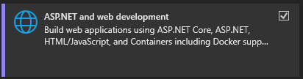
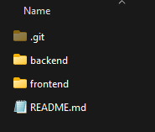
Setup full stack projet
Cree repository Github -> https://github.com/
Backend: Visual Studio -> https://visualstudio.microsoft.com/
Avec .NET 8.0 -> https://dotnet.microsoft.com/en-us/download
PgAdmin 4 -> https://www.pgadmin.org/download/pgadmin-4-windows/
PostgreSQL 17 -> https://www.postgresql.org/download/
Postman -> https://www.postman.com/downloads/
StarUML -> https://staruml.io/
Node -> https://nodejs.org/en
Cree une structure de dossier

Slide 6

Le projet
Planificateur de voyage
Cree un compte
Cree des voyages
Ajouter des activites sur chaque voyage
Partager des voyages publique / privee
Modifier Profile
Voir des voyages avec activites
Ajouter un budget

Slide 7
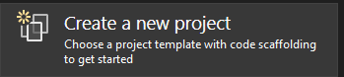
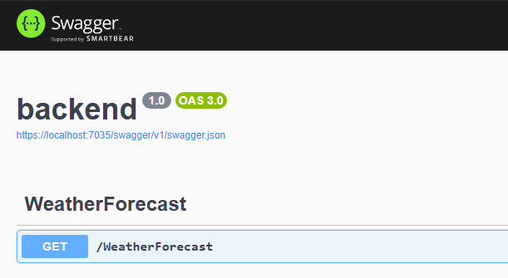
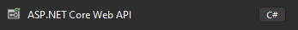
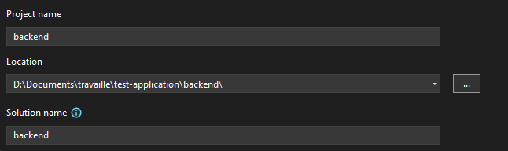
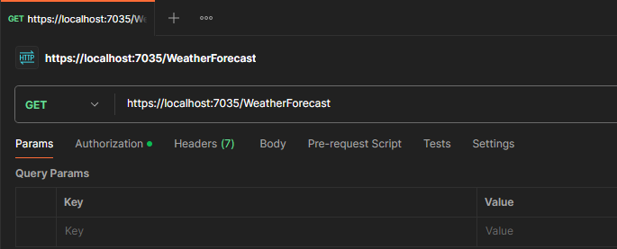
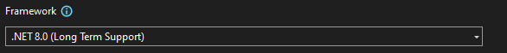
Creation IPA
Cree un nouveau projet -> ASP.NET Core Web API -> nom est « backend » dans notre dossier.
! Framework: .NET 8.0 !
Essayer Swagger et Postman
Notes:
La j’explique comment utilizer swagger et que on a un super simple MVC setup. On a le model -> view -> controller.
Apres je montre swagger et postman

Slide 8
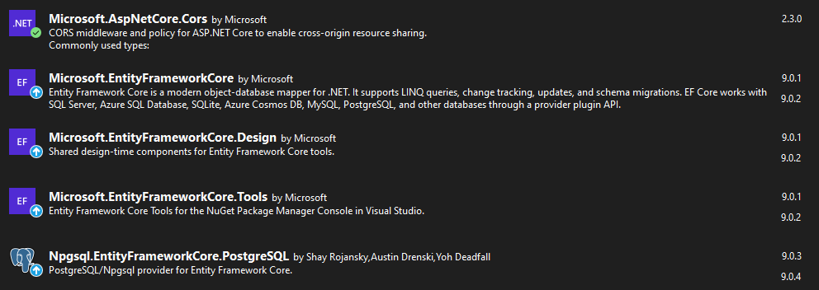
NUGET packages
Notes:
Nuget packages sont tools cree par des enterprises / personne que on peut telecharger pour nous d’utiliser

Slide 9
Créer notre base de données
Créer un modèle de base de données
Créer les modèles → dossier Models
AppDbContext.cs → On crée tous les modèles et relations
Ajouter la chaîne de connexion dans appsettings.json
Initialiser base de données
Modifier program.cs

Slide 10
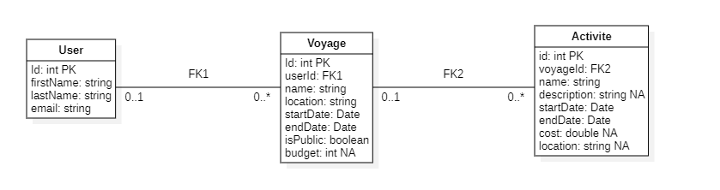
Modèle de base de données
?

Slide 11
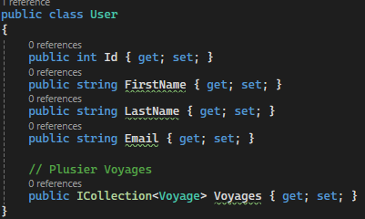
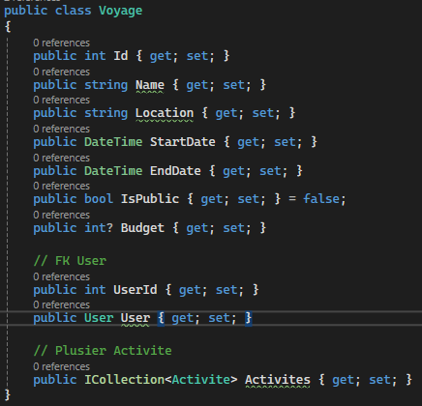
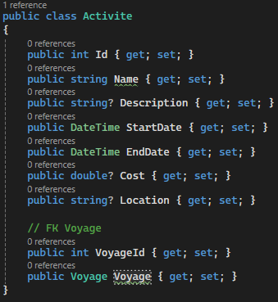
Cree les models
Dans un dossier “Models”

Slide 12
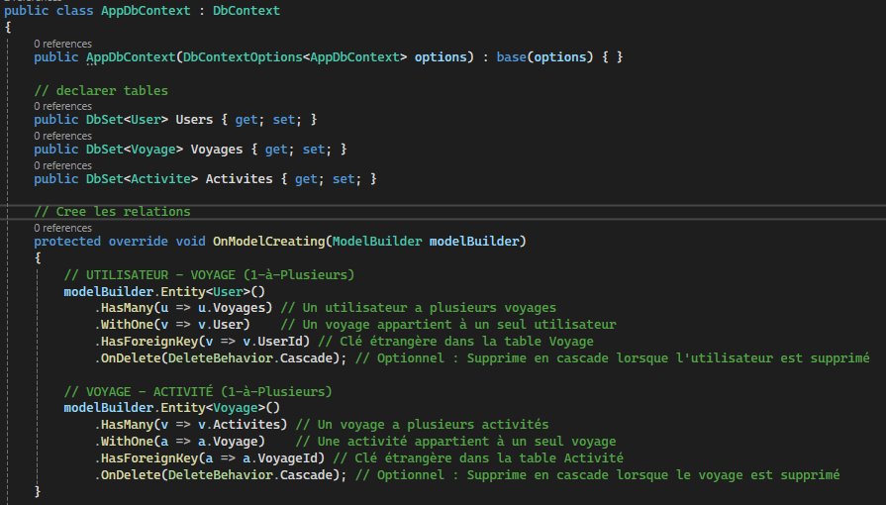
AppDbContext.cs

Slide 13
Ajouter la chaîne de connexion

Slide 14
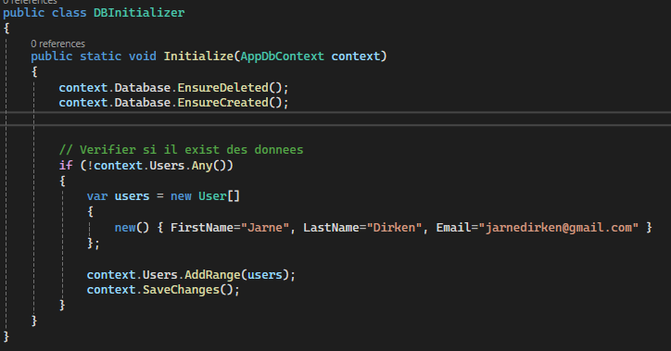
Initialiser base de données
Cree un dossier: “Initializer” -> avec DBInitializer.cs

Slide 15
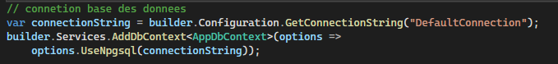
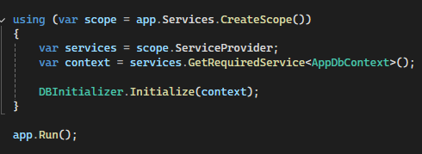
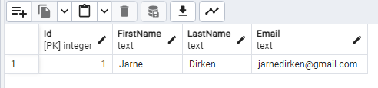
Modifier program.cs

Slide 16
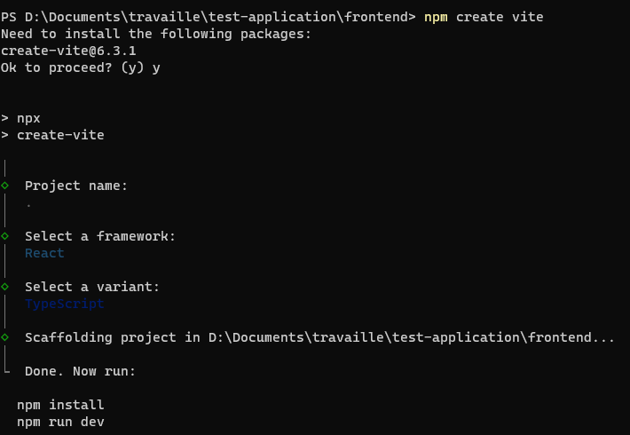
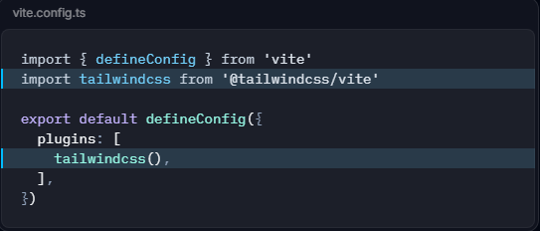
Creation frontend React
React avec VITE
Installer Tailwind
npm install tailwindcss @tailwindcss/vite
Ajoute: “@import "tailwindcss";” sur index.css

Slide 17
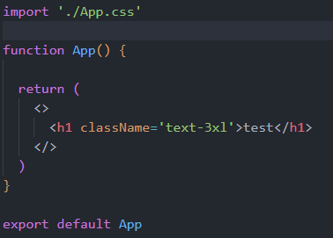
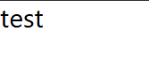
Resultat

Slide 18
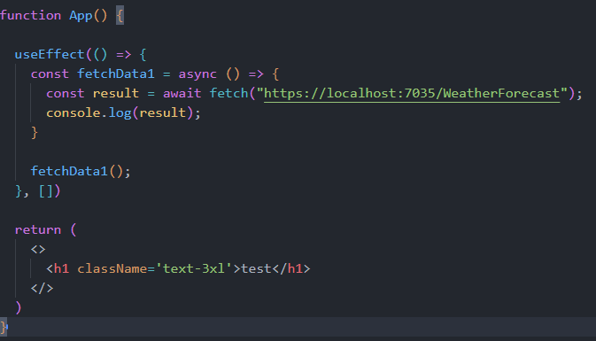
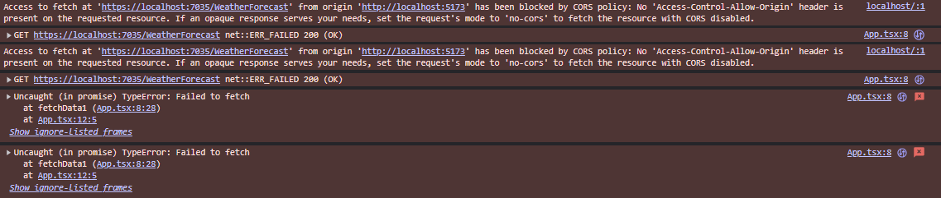
Afficher les données sur le site web
Pourquoi?

Slide 19
Pourquoi?
🖥️ Chaque navigateur a une SOP
✅ Solution: CORS
Same-Origin Policy (Politique d’origine identique) Problème:
React tourne sur http://localhost:5173
L’API tourne sur https://localhost:7035
Le navigateur bloque la requête car les ports sont différents (origine différente).
Cross-Origin Resource Sharing (Partage de ressources entre origines)
Le backend doit explicitement autoriser les origines
Il doit envoyer un header Access-Control-Allow-Origin dans la réponse.
Cela indique au navigateur quels frontends (origines) peuvent accéder à l’API.

Slide 20
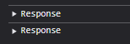
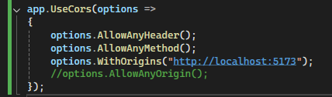
CORS dans notre IPA

Slide 21
Jour 2
Faire une base dans notre application + DTO

Slide 22
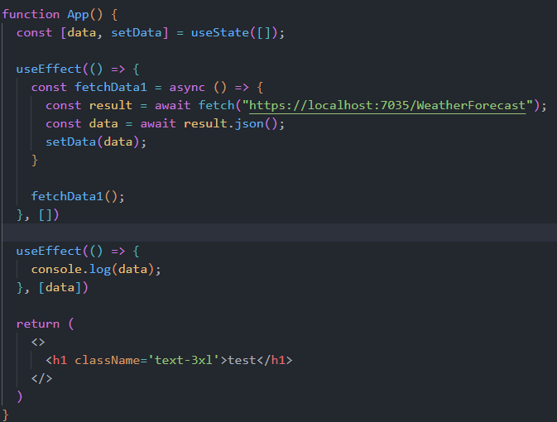
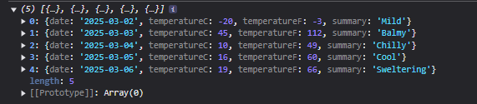
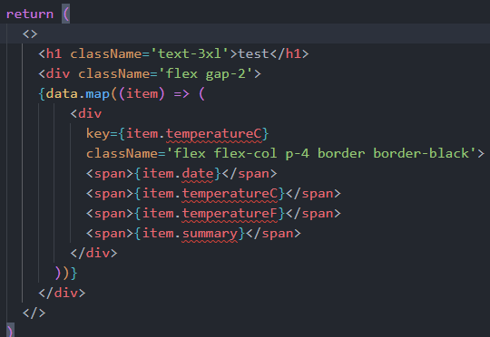
Montrer les donnees

Slide 23
Les problèmes “Never” et “Key”
Pourquoi on a l’erreur: “Property 'temperatureC' does not exist on type 'never’.”
Parce que: on n’a pas specifie un type a notre “Data”. Du coup react suppose que Data est un tableau vide.
Solution: Donner un type specific a notre Data objet.
Pourquoi on a l’erreur: “Encountered two children with the same key, `X`. Keys should be unique so that components maintain their identity across updates. Non-unique keys may cause children to be duplicated and/or omitted — the behavior is unsupported and could change in a future version.”
Parce que: React utilise les clés pour identifier de manière unique chaque élément d'une liste. Si deux éléments ont la même clé, React ne peut pas correctement les distinguer lors de mises à jour, ce qui peut entraîner des comportements inattendus, comme la duplication ou l'omission d'éléments.
Solution: Assurez-vous que chaque element de la liste a une cle unique.

Slide 24
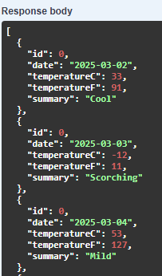
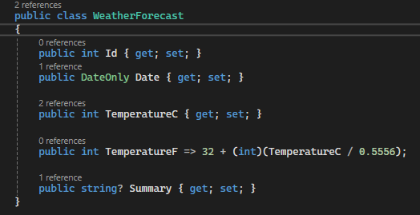
Les solutions “Never” et “Key”
On ajoute un key unique a chaque WeatherForecast dans notre IPA:
Tout les Id’s sont 0, pourquoi?

Slide 25
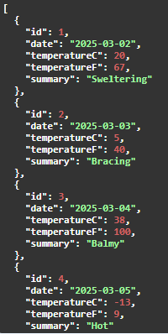
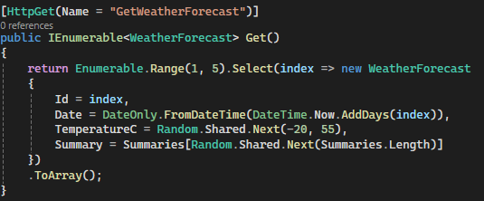
Les solutions “Never” et “Key”
Changer le controller:
Apres:

Slide 26
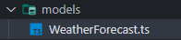
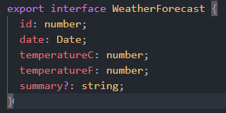
Les solutions “Never” et “Key”
/src/models/WeatherForecast.ts
On doit etre sur que le model de notre frontend corresponds avec notre
Model de notre IPA: - Le meme nom - Le meme type
Apres on utilize le WeatherForecast comme type
Nouveau problem: “Type 'Date' is not assignable to type 'ReactNode'.”

Slide 27
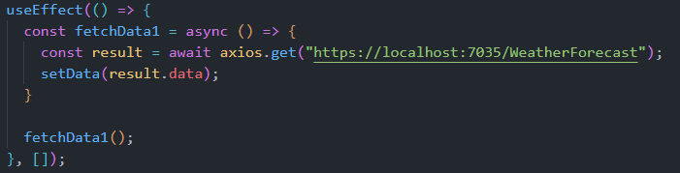
IPA avec Axios
Advantages d’Axios
Comment faire?
Annulation automatique de la demande
Gestion des erreurs intégrée
Conversion automatique en JSON
Intercepteurs HTTP (ajout de l'authentification aux en-têtes)
Syntaxe propre
Npm I axios

Slide 28
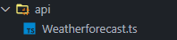
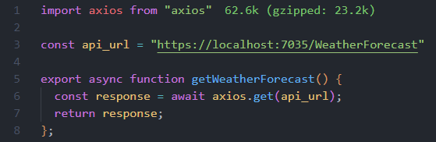
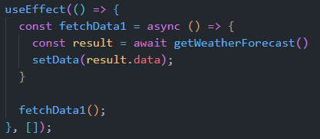
Best practice (meilleure pratique) IPA
Facile à organiser – Sépare la logique API de la logique UI
Code plus propre – Le composant se concentre uniquement sur l'affichage
Réutilisabilité – Les fonctions API peuvent être utilisées dans plusieurs composants
Maintenance simplifiée – Mise à jour des endpoints ou en-têtes en un seul endroit
Meilleure gestion des erreurs – Débogage plus facile grâce à une gestion centralisée
Tests plus faciles – Les fonctions API peuvent être testées sans l’interface utilisateur

Slide 29
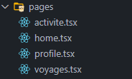
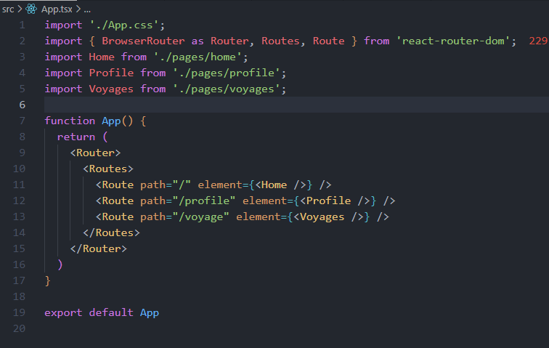
Ajouter pages, routing
React-Router-Dom

Slide 30
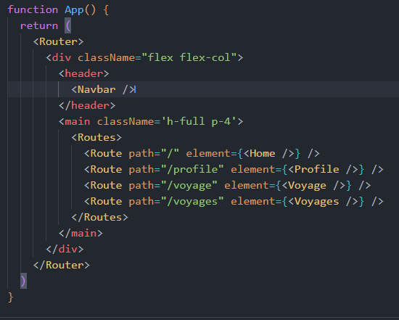
Basic voyage page
Cree un basic nav-bar avec tailwind
Cree un basic voyage page:
Ajouter un voyage
(Nom, Location, Start et Fin jour, optional Budget)
npm install react-datepicker –save
import "react-datepicker/dist/react-datepicker.css";

Slide 31
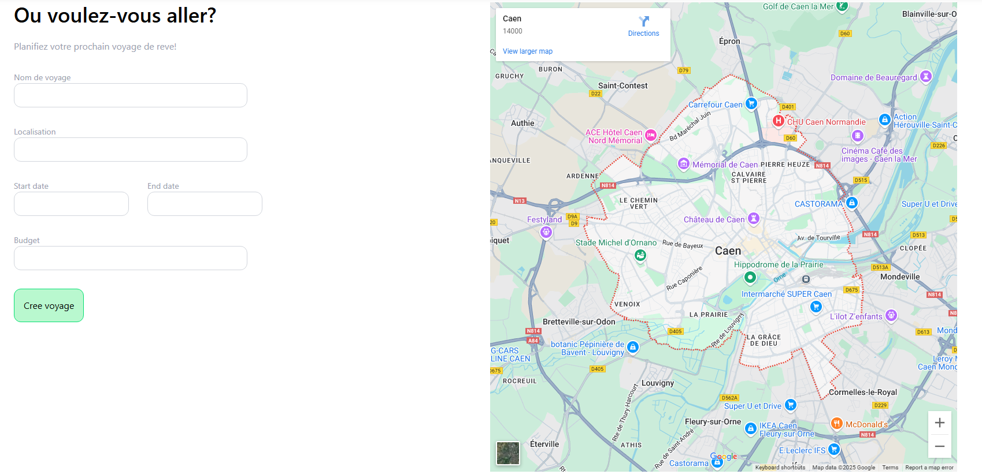

Slide 32
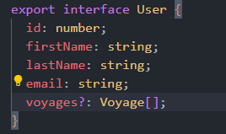
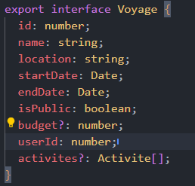
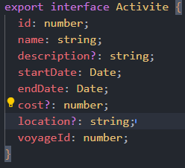
Models frontend

Slide 33
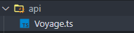
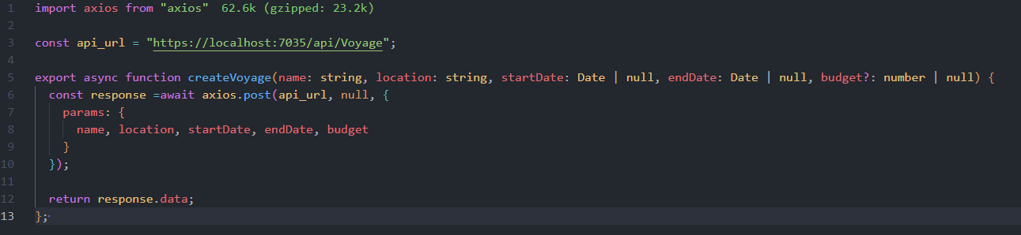
IPA frontend
/api/Voyage.ts

Slide 34
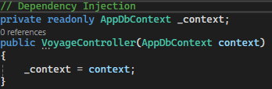
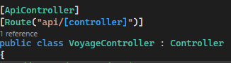


IPA .NET

Slide 35
Dependency Injection (Injection de dépendances)
L'injection de dépendances est un design pattern qui permet de réduire le couplage entre les classes. Elle consiste à fournir à une classe ses dépendances (comme un service ou une base de données) plutôt que de les créer directement à l'intérieur de la classe.
Pourquoi l'utiliser ?
Améliore la testabilité : Les classes sont plus faciles à tester car les dépendances peuvent être facilement simulées.
Réduit le couplage : Chaque classe dépend d'une interface plutôt que d'une implémentation concrète.
Facilite la maintenance : On peut modifier une dépendance sans affecter toute la classe qui l’utilise.
Simplifie la gestion des ressources : Comme la gestion des connexions à la base de données.

Slide 36

Probleme!
Pourqoui ca ne veut pas marcher?
Ca veut dire quoi?
On a oublie le FK -> userId
Solution?
Temporarement:

Slide 37





Meilleur structure
/Interfaces/IVoyageInterface.cs
/Repositories/VoyageRepository.cs

Slide 38

Probleme!
Pourquoi?
Solution:
L’interface IVoyageInterface n’a pas été enregistrée dans le conteneur d’injection de dépendances. .NET ne sait donc pas quelle implémentation utiliser lorsqu’il essaie d’injecter IVoyageInterface dans VoyageController
Ajouter le scope dans program.cs

Slide 39

Error handeling
Try {} catch {}

Slide 40
DTO (Data Transfer Object) -> Objet de transfert de données
Les DTOs (Data Transfer Objects) sont des objets simples utilisés pour transférer des données entre différentes couches d'une application ou de frontend -> backend.
Pourquoi utiliser les DTOs ?
Séparation des préoccupations : Les DTOs permettent de ne transférer que les données nécessaires sans exposer les détails internes de l'application.
Sécurité : Ils aident à cacher les informations sensibles (comme les identifiants internes).
Optimisation des performances : Les DTOs réduisent la quantité de données envoyées, ce qui améliore les performances.
Validation et Transformation : Ils permettent d'appliquer des règles de validation et de transformation avant de transmettre les données.
Flexibilité : Ils permettent de modifier la structure interne sans affecter la communication avec le client.
En résumé, les DTOs aident à organiser et sécuriser les échanges de données entre le client et le serveur, tout en optimisant les performances.

Slide 41




Cree un DTO, frontend
Nouveau dossier: /dto/voyage
“CreateVoyageDto”

Slide 42



Cree un DTO backend
Nouveau dossier: /dto/voyage/
“CreateVoyageDto”

Slide 43


Mapper
Automapper.cs
Dans program.cs:

Slide 44



Mapper test avec GetAllTrips (Trip controller)

Slide 45


Mapper test

Slide 46


Difference:
On utilize notre mapper to map tout les
Trips normal avec notre DTO

Slide 47

result
Avec DTO

Slide 48

result
Sans DTO -> Parce que il prends tout l’instance TRIP -> Avec TOUT les USERS qui chaque’un a un list de encore des TRIPS, qui a chaque’un un USER -> …..

Slide 49
Exercise
Cree un page “voyages”. Montre tout MES voyages avec prenom (DTO)
Cree un page “voyageDetails” montre tout les details d’un page
CRUD pour chaque voyage
npm install react-icons –save
https://react-icons.github.io/react-icons/
Continue l’application

Slide 50
Verifier Exercise
Dificulter?
/pages/voyages
/pages/voyageDetails
/api/voyage
.NET -> VoyageController -> IVoyageInterface -> VoyageRepository?
DTO?
Frontend

Slide 51
Jour 3
Continuer application, DTO, CRUD

Slide 52



Encore Meilleur structure (layered architecture)
Controller -> IVoyageService -> VoyageService -> IVoyageInterface -> VoyageRepository
Adaptor HTTP
PORT
Business logic
PORT
Adaptor Database
Notes:
Business logic = logique metier

Slide 53

Controller
Dependency inject le premier etape: Port jusqu’a la service (logique metier)

Slide 54

PORT a service
Cree le task pour le service (logique metier)

Slide 55

Service (logique metier)
La on fait tout le logique metier
On map le DTO que on a reussi avec notre mapper
On verifie le dto et un extra check pour le budget
On appel le port pour le logique de basse de donnees (Avec dependency inject)

Slide 56

Port a repository
Dans le repository on connect avec notre basse de donness. Donc on besoin le entity et pas un DTO. C’est pour ca on utilize TOUJOURS notre object la (Voyage voyage) et PAS (CreateVoyageDto voyage)!

Slide 57

Repository (basse de donnee logique)
Voila, on connect notre context pour faire des functions avec notre basse de donne avec dependency injection.
Apres on ajoute notre voyage et sauve les changements.

Slide 58

Mapper
Premier section c’est tous que on reussi de notre front (react) donc notre dto. Et pour faire des function avec notre basse de donnees on besoin le entity DONC -> CreateVoyageDto (front) A model Voyage
Apres c’est tous que nous on envoye jusqu’a le front donc -> On prends tout les voyages avec notre repository et apres on AJOUTE des trucs comme ca c’est un DTO (Dans le service, logique metier) et la on va envoyer ca a notre front.

Slide 59
Program.cs
Ajouter des scope comme ca .NET connais les interfaces et le sevice + repository

Slide 60


Get tout les voyages | controller et DTO

Slide 61


Port service et service
Port
Service

Slide 62


Port repository et repository
Port
List<Voyage>
ET PAS
List<GetVoyageDto>
Repository
La on include user et activites, si non le mapper ne peut pas trouver cette models la!

Slide 63

Mapper

Slide 64

Get specific voyage (details) | Controller

Slide 65


Get specific voyage (details) DTO
La on besoin deux DTO parce que on veut aussi voir un list avec tout les activites sans cree un loop infinite. Donc chaque voyage a un list avec des activites.

Slide 66


Port service et service
Port
Service

Slide 67


Port repository et repository
Port
Task<Voyage>
ET PAS
Task<GetVoyageDetails>
Port
On besoin des activites pour le mapper donc on l’include

Slide 68

Mapper
Parce que on a cree deux DTO, on besoin deux mapper pour chaque’un.
Le premier on map le DTO GetActivitiesDto avec le model Activites

Slide 69


Update voyage | Controller et DTO

Slide 70


Port service et service
Service
Port

Slide 71


Port repository et repository
Service
Port
Voyage voyage
ET PAS
UpdateVoyage voyage

Slide 72

Mapper

Slide 73

Delete voyage | Controller

Slide 74

Port service et service
Service
Port

Slide 75


Port repository et repository
Service
Port

Slide 76
Jour 4
Continuer application, Securite avec firebase

Slide 77


Firebase
Cree un compte sur Firebase -> https://firebase.google.com/
Add project -> name -> next, next, next

Slide 78




Firebase
Add web app
Npm I firebase
Firebase.ts file

Slide 79


.env file
Ajoute .env dans .gitignore!

Slide 80



Register page react
Password MINIMUM 6 chiffre!
Email can’t already exist!

Slide 81




Firebase
Email/password

Slide 82



Firebase
Project settings -> Service accounts
Generate new private key
Nom: “firebase-key.json”

Slide 83

Preperation
NUGET packages
PAS DERNIER VERSION POUR LE JWTBEARER

Slide 84



Register api backend
DTO +
/Services/firebaseService.cs
Mapper

Slide 85

Controller

Slide 86



Port service et service

Slide 87


Port repository et repository

Slide 88


Program.cs

Slide 89


Test in swagger

Slide 90


Front-end
Hooks/useAuth.ts
if firebaseToken = null, undefined, "", 0, or false -> false if not true
User => type = firebase user

Slide 91

Navbar

Slide 92


Securite JWT token firebase
Maintenant on deja ajoute notre token dans local storage:

Slide 93



Ajouter JWT IPA pour utilizer cette token
Appsettings.json
Progam.cs -> UseAuthentication()
^^ AVENT UseAuthorization()

Slide 94



Test it out!
Ajoute [Authorize]
Pourquoi? On a ajouter tous?
Presque! On a oublie 1 truc.

Slide 95


React IPA call headers!
Ca marche!

Slide 96

Problem swagger!
401… Normal.
Mais comment on peut ajouter
Notre JWT token a swagger?

Slide 97



Postman:
Authorization -> Bearer Token -> Token copy paste

Slide 98

Swagger JWT token
Program.cs

Slide 99


Protecter Routes
Services/ProtectedRoute.tsx
Change le App.tsx

Slide 100


Ajouter AuthProvider

Slide 101


Controller securite
Tout le controller est [Authorize]. MAIS le function GetTripsPublic a [AllowAnonymous], ca veut dire que on peut l’utilizer si on est pas authorized.

Slide 102

Changer useAuth
On prends le userUID et pas tout le User.
Pour plus de securite

Slide 103


Change create trip logic -> use logged in user Id

Slide 104



Backend -> fetch user with UID -> to fetch user ID
User interface & Repository

Slide 105


Backend Trip service
Add user repository port

Slide 106
Jour 5
Des idees:
Securite -> Pas supprimer / modifier un trip qui est pas a moi
Ajouter un “vue” sur chaque voyage, comme ca tu peut voire quelle voyage est “popular”.
Filter voyage? -> Nom, localization
Partager Trip -> Personne partager aussi modifier?
Continuer application + hosting

Slide 107


Securite, je ne peux pas supprimer / modifier trips qui sont pas a moi

Slide 108


Securite trip

Slide 109

Securite trip service | DELETE TRIP

Slide 110

Securite trip service | UPDATE TRIP

Slide 111


Upload image

Slide 112




Change backend

Slide 113

Upload image Controller

Slide 114



Trip interface et serivce
Program.cs

Slide 115
Hosting
Cree un compte sur vercel: https://vercel.com/
Cree un compte sur firebase: https://firebase.google.com/
Cree un compte sur render: https://dashboard.render.com/

Slide 116


Render base de donnees
Add new project:

Slide 117

Create service

Slide 118


PostgreSQL database
Name -> TripDatabase
Database -> Trip
Region -> EU central
Free instance

Slide 119

Ajoute notre nouveau string dans notre backend
Hostname
Location
Domein + what base de donnees
"ProductionConnection": "Host=dpg-cv858raj1k6c73bk4trg-a.frankfurt-postgres.render.com;
Port=5432;Database=sdapp;Username=sdapp_user;Password=fijjpf9aLNKBCYafsfsda8KGFPHom0sCArQFb;
SslMode=Require;Trust Server Certificate=true"
Port
Database
Username
Password

Slide 120

Result:

Slide 121

Program.cs

Slide 122


.dockerignore & Dockerfile in root
Notes:
CMD ["/bin/sh", "-c", "[ ! -f /app/firebase-key.json ] && ln -s /etc/secrets/firebase-key.json /app/firebase-key.json; dotnet backend.dll"]

Slide 123
Test local dockerfile
Image
Docker build –t my-dotnet-api .
Docker run –p 8000:8000 –p 8001:8001 –name my-dotnet-container my-dotnet-api
Image

Slide 124

Ajouter IPA

Slide 125


Cree un web service

Slide 126


Select ton repository
Name -> TripAPI
Language -> Docker
ROOT DIRECTORY!
AJOUTER ENV VARIABLE!

Slide 127



Setup IPA render
Sur advanced -> Ajoute des secret files
Le .json file from firebase!
Apres: DEPLOY! (Ca peut prendre 5min-20min)

Slide 128


Fini backend
Notre api URL: https://voyage-6gpk.onrender.com

Slide 129

Test backend avec postman
401 c’est normal parce que on a pas ajouter le JWT token.
PARFAIT!

Slide 130


Changement frontend
.env file et un /services/config.ts file
La on export le API URL dependent si on est dans production ou development

Slide 131

IPA calls

Slide 132




Front-end sur Vercel
New -> import avec Github
Root directory!!!! “frontend”

Slide 133

Vercel Env variables
Le meme nom et value que tout tes .Env variables (Normallement tous les variables de Firebase et un pour le IPA URL)

Slide 134



DEPLOY!

Slide 135


Test
CORS BLOCKING!
Normal -> Ajouter dans IPA (program.cs)
Push nouveau code sur github ->
Render va rebuild -> apres TEST ENCORE

Slide 136


Get only MY trips

Slide 137



Controller | ITripService & TripService
Service
IService

Slide 138


ITripInterface & TripRepository

Slide 139
Exercise
CRUD trip + activite marche.
Securite (user login + pas suprimer / modifier / voir un trip qui est pas a moi)
Styling
+ si tu as extra temps, des idees:
Docker
Ajouter un “vue” sur chaque voyage, comme ca tu peut voire quelle voyage est “popular”.
Filter voyage? -> Nom, localization
Partager Trip -> Personne partager aussi modifier?
Continue l’application

Slide 140
Jour 6
Continuer appli + presentations

Slide 141


Partager un voyage
Pour tester, je prefer ajouter 2 users dans firebase et Dbcontext. Avec 2 voyages (1 pour chaqu’un) Comme ca c’est facile pour tester.

Slide 142

Modifier trip model

Slide 143

Controller

Slide 144


ITripService & TripService

Slide 145


ITripInterface & TripRepository

Slide 146

Montrer mes shared voyages

Slide 147

ITripService & TripService

Slide 148


ITripInterface & TripRepository

Slide 149
Presentation
Le client souhaite un planificateur de voyage avec un CRUD pour les voyages et les activités (minimum)
Tout ce qui est en plus est en plus
Essayez de vendre le client. Pourquoi choisirait-il ton solution plutôt qu'une autre?
Ensuite, dites ce que tu fera si tu devais obtenir un délai supplémentaire de 7 jours pour finir le projet.

Slide 150
Merci
Powerpoint et source-code sur github: https://github.com/JarneDirken/voyage

